Slide 1
Encuesta sobre el Impacto Económico Generado por COVID-19 en las Empresas Resultados Segundo evento
ECOVID-IE 2020

Slide 2
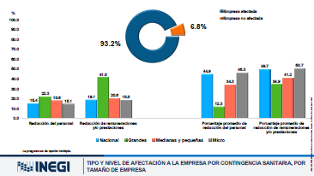
Antecedentes
Durante el segundo trimestre del 2020, el INEGI realizó por primera vez la captación de la Encuesta sobre el Impacto Económico Generado por COVID-19 en las Empresas (ECOVID-IE), con información referida al mes de abril de 2020.
Los resultados de esta encuesta fueron publicados en julio de 2020.

Slide 3
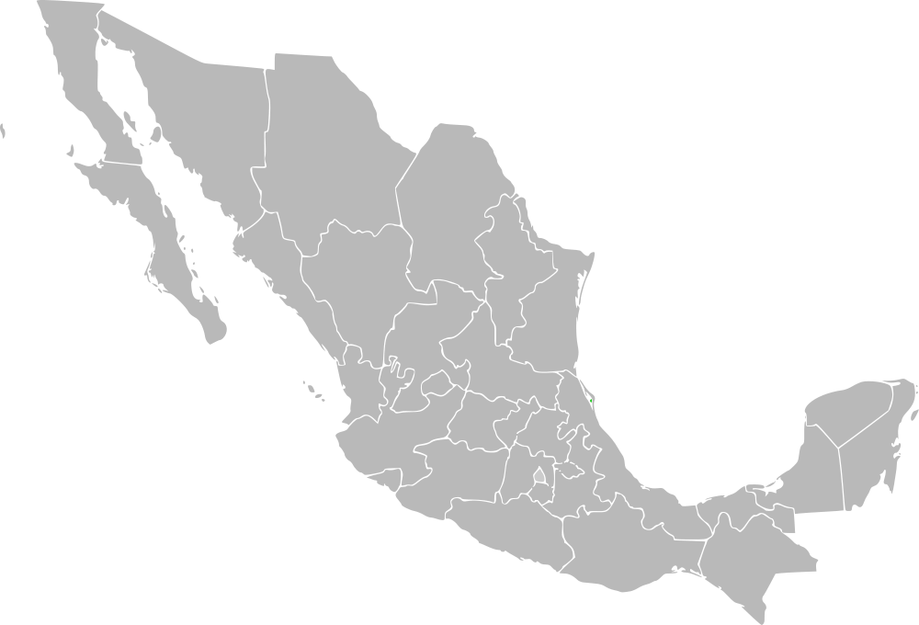
Objetivos
Conocer la situación actual y afectaciones de las empresas por la contingencia originada por COVID-19.
Dar continuidad al análisis de las empresas que se captaron en la primera ronda con información de abril y mayo.

Slide 4
Temática
Medidas sanitarias llevadas a cabo
Acciones operativas instrumentadas
Cierres temporales y paros técnicos
Afectaciones por la contingencia
Apoyos recibidos
Políticas necesarias de apoyo a las empresas
Expectativas de ingresos
Expectativa del personal ocupado
Expectativa de continuar operando
Medidas que adoptarán permanentemente
Atraso en el pago de deudas
Común con la
primera ronda
Temas
nuevos

Slide 5
Alcances
Referencia de la información:
Agosto 2020
Cobertura:
Nacional
Dominios de estudio:
Nacional-Tamaño de empresa
Grandes
Pequeñas y Medianas (PyMES)
Micro
Nacional-Gran sector
Industria
Comercio
Servicios
Unidad de observación:
La empresa
Marco
1,873,564
Empresas con teléfono

Slide 6
Logística de la captación
Captación
Participan
43 Entrevistadores
1º de septiembre al 16 de octubre
Entrevistas
Duración promedio de
la entrevista
CATI
(Home Office)
14 minutos

Slide 7
Principales resultados

Slide 8
Empresas según condición de afectación
Sí
No
Sí
No
%

Slide 9
Tipo y nivel de afectación a la empresa
%
Porcentaje de empresas
Porcentaje de afectación

Slide 10
Tipo de afectaciones por tamaño de empresa
Disminución de los ingresos
Baja de demanda
Escasez de insumos
%

Slide 11
Tipo y nivel de afectación a la empresa
%
Porcentaje de empresas
Porcentaje de afectación

Slide 12
Empresas con cierres temporales o paros técnicos
%
18 días en promedio
Sí
No
Sí
No

Slide 13
Medidas sanitarias implementadas en las empresas
por tamaño
%

Slide 14
Empresas según condición de apoyos recibidos en el mes de referencia
Abril
Agosto
92.2%
94.1%
7.8%
5.9%

Slide 15
Políticas de apoyo que requieren las empresas
%

Slide 16
Expectativas de los ingresos para los próximos seis meses
Escenario regular
Primer evento
Segundo evento
Comparativo con el mismo periodo del año anterior

Slide 17
Tiempo que podrán seguir operando con el mismo nivel de ingresos los próximos meses
%

Slide 18
Retraso en el pago de deudas por tamaño de empresa
%

Slide 19
Adopción permanente de medidas operativas por tamaño
%

Slide 20
Adopción permanente de medidas operativas por tamaño
%

